Slide 2
Наиболее востребованные издания в ГПНТБ СО РАН: анализ спроса и интересов читателей
Вьюжанина Ольга Михайловна,
заведующая сектором отдела обслуживания
читателей ГПНТБ СО РАН

Slide 3
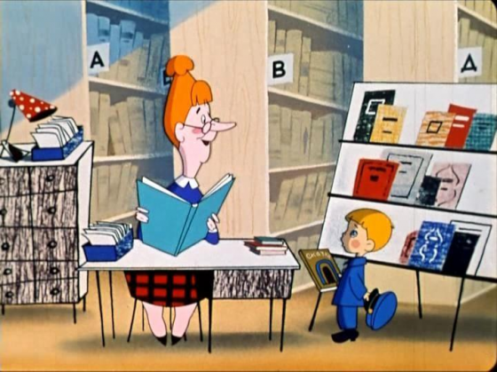
Читатель всегда находился и находится в фокусе деятельности библиотеки и библиотекаря: изучаются его читательские предпочтения, сообразно которым формируется библиотечный фонд и информационные услуги, выстраивается система залов обслуживания и вся деятельность библиотеки в целом.

Slide 4
ГПНТБ СО РАН имеет достаточно сложную структуру, для понимания современного читателя.
Обслуживание читателей ведется во многих местах выдачи, расположенных в нескольких зданиях;
При выполнении заказов читателей места выдачи могут совпадать или не совпадать с местами хранения изданий.

Slide 5
Внедрение электронного заказа и электронной книговыдачи на базе сводного каталога и баз данных собственной генерации пользователь получил возможность осуществлять заказ на хранящиеся в различных фондах издания из единого каталога, в любое время и из любой точки вселенной, где есть возможность пользоваться интернетом.

Slide 6
Для анализа интересов читателей научных читальных залов ГПНТБ СО РАН были использованы возможности системы ИРБИС АРМ Каталогизатор.
Программа по заданным параметрам позволила провести отбор спрашиваемых изданий из подсобных фондов отраслевых читальных залов и основного книгохранения в хронологическом порядке.
Были выявлены издания, запрошенные более десяти раз.

Slide 7
Проведенный анализ показал, что чаще всего одни и те же запросы поступают на юридическую литературу 2,82%, самый частый спрос приходится на литературу 2007-2016 годов издания 2,57%.

Slide 8
Самой интересной книгой читатели юридической литературы признали учебник по Гражданскому праву в 3 томах, под ред. Сергеева А.П. 2011года (запрошен 36 раз). Для сравнения с новой редакцией запрашивается Советское гражданское право,1962 года издания (запрошен 22 раза).

Slide 9
Соотношение числа часто спрашиваемой литературы с запросами за анализируемый период (по отраслям знания)

Slide 10
Соотношение числа часто спрашиваемой литературы с запросами за анализируемый период 2007-2016 года издания (по отраслям знания)

Slide 11
Очень редко повторяют свои запросы читатели литературы общественных наук (история, археология, философия, педагогика и т.д.), частые запросы составляют 1,13% от всех запросов этой тематики.
Частым спросом пользуется литература изданная с 1992 по 2016 год (0,56%).

Slide 12
Предсказание прошлого. Расцвет и гибель допотопной цивилизации. Автор Никонов А.П., 2010 года, признана самой интересной книгой по общественным наукам (запрошена 37 раз).

Slide 13
Постоянный частый спрос преобладает на литературу естественнонаучной тематики (1,6%), социально-экономической и технической (1,86%). Читатели естественнонаучной книги чаще всего запрашивают источники 1992-2006 года издания (0,69%).

Slide 14
Частым спросом пользовалось издание 1993 года автора Бороздиной, Л.В. Исследование уровня притязаний (запрошен 28 раз). Также часто востребованным было учебное пособие Бармасова А.В. Курс общей физики для природопользователей. Электричество., 2010 года издания (запрошен 64 раза).

Slide 15
Соотношение числа часто спрашиваемой литературы с запросами за анализируемый период 1992-2006 года издания (по отраслям знания)

Slide 16
Соотношение числа часто спрашиваемой литературы с запросами за анализируемый период …-1991 года издания (по отраслям знания)

Slide 17
Читатели литературы по экономико-социологической и технической тематике чаще запрашивают литературу 2007-2016 года издания (1,27%) .

Slide 18
Самой интересной и часто спрашиваемой книгой выбрано издание 2014 года, автора Горбачева, М.Г. Получить права – это просто!
Эта книга выбрана читателями как самая интересная и самая читаемая в ГПНТБ СО РАН за анализируемый период 2016 года (запрошена 80 раз).

Slide 19
В заключении можно отметить, что данное исследование – это первый этап более широкого анализа информационных потребностей пользователей ГПНТБ СО РАН.
Изучение информационных потребностей отдельных групп читателей, их направленности на информацию определенной тематики и видов изданий, а также изучение динамики изменений, станет хорошей базой для подготовки востребованных библиотечно-библиографических продуктов и услуг.

Slide 20
Благодарю за внимание!
Вьюжанина Ольга Михайловна
Зав. сектором ООЧ ГПНТБ СО РАН

